Slide 1
Shadowing
Een methode om van en met elkaar te leren
Nard van den Langenberg, MSc.
dr. Shaun Cardiff
16 januari 2020

Slide 2
Wat is shadowing?
“Shadowing is a research technique which involves a researcher closely following a member of an organization over an extended period of time … over consecutive or non-consecutive days for anything from a single day or shift up to a whole month (Mc Donald, 2005).”
“Central aspects of the method are the focus on meaning expressed by the whole body, and an extended stay of the researcher in the phenomenal event itself (Van der Meide, 2012).”

Slide 3
Kenmerken:
Focus op één individu (i.t.t. organisatie, afdeling, functie)
Focus op daadwerkelijke handelingen (i.t.t. wat verwacht wordt) (contexualized action)
Open en zelfbewuste houding
Meebewegen met shadowee
Geen interventies
Shadower
Context
Shadowee

Slide 4
Toepassingen van shadowing (Mc Donald 2005)
Leren (experiental learning)
  De schaduwer een “first-hand experience” bieden, waardoor deze zich probleemoplossende vaardigheden eigen maakt middels interpersoonlijk contact en internaliseren
Gedragingen en patronen te bestuderen
  Bijhouden en rapporteren van vooraf bepaalde gedragingen of handelingen
Begrijpen van de geleefde ervaring van shadowee
  Oprechte bereidheid om te luisteren, te zien en te begrijpen
Kennis genereren
Leren / Leermethode
Ontwikkeling van beroepspraktijk
Notes:
Wat staat op dia = uit artikel McDonald, wat specifiek gericht is op organisatiekunde, maar essentie is:
Leren: shadower leert door ‘onderwerp in actie’ te zien, interpreteren, afzetten tegen eigen referentiekader waardoor ‘bevestiging’ ervaart of formuleert nieuwe leervragen.
MAAR door interactie tussen schadower en shadowee kunnen beiden leren: WIN-WIN

Slide 5
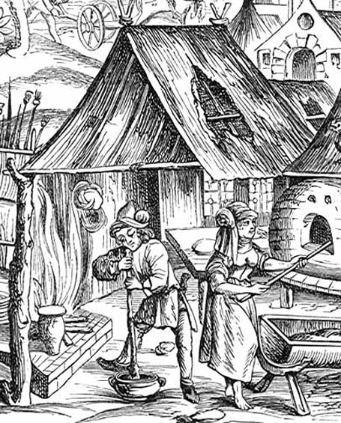
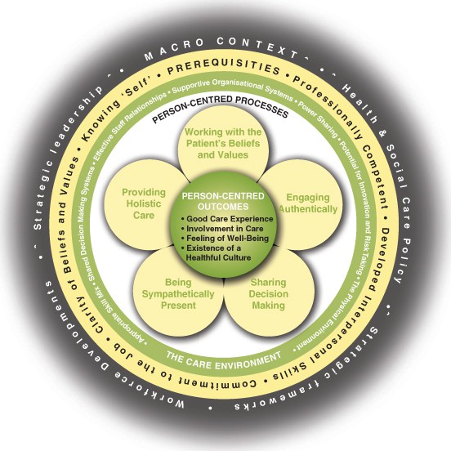
Shadowing als veelbelovende activiteit
Meester-gezel principe
Verschuiving van de norm in kwalitatief onderzoek
Ontwikkeling van (toekomstig) persoonsgerichte professional
Ontwikkeling van reflectieve beroepsbeoefenaar; stilstaan bij de eigen praktijkvoering
Leven Lang Leren

Slide 6
Persoonsgerichte zorg én..
Werkdruk, toenemende complexiteit van zorg, arbeidsmarktkrapte, waan van de dag, fragmentatie van de zorg, standaardisering, efficiëntie, verantwoording …, …. .
Leren én..
Toetsing, evaluatie, inwerken, meewerken, tijd claimen voor het leerproces, prestatiedruk, ervaren verantwoordelijkheden .., .., … .
Shadowing als hulpmiddel om stil te staan, dialoog te voeren en de praktijk te begrijpen en verbeteren.

Slide 7
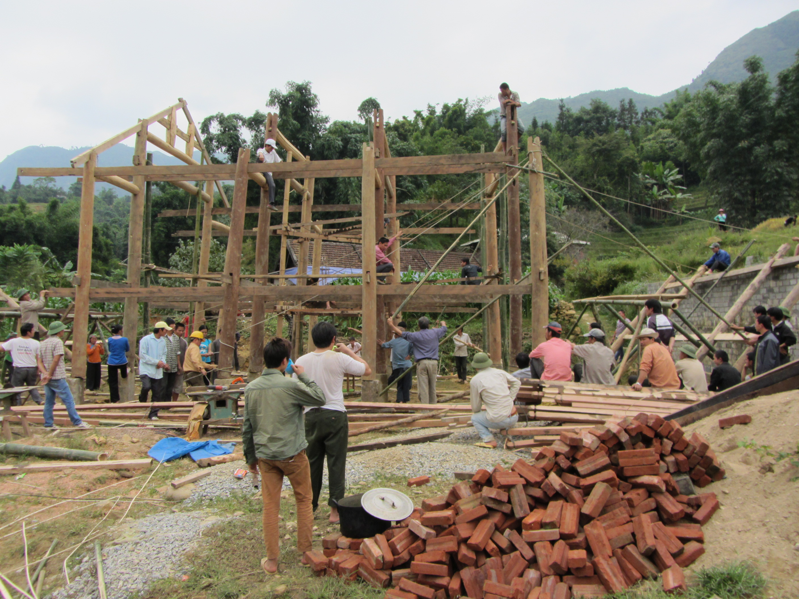

Slide 8

Shadowing als leermethode
Ervaringen met leermethode shadowing als onderdeel van een stage in de gehandicaptenzorg
Narratief onderzoek onder Fontys studenten verpleegkunde, Shaun Cardiff, Nard van den Langenberg
  Shadowing als leermethode vraagt:
    praktische strategieën zoals in onderzoeksmethode shadowing
    een hoge mate van begeleiding (mentorschap)
    vaardigheid om overstijgend aan je eigen leerproces te kunnen kijken
    voorbereiding om focus / leervraag te bepalen
    onderzoeksvaardigheden

Slide 9
Shadowing als leermethode
Ervaringen met leermethode shadowing als onderdeel van een stage in de gehandicaptenzorg
Narratief onderzoek onder Fontys studenten verpleegkunde, Shaun Cardiff, Nard van den Langenberg
  De student ervaart meerwaarde in:
    creëren van (vertrouwens)band met de shadowee
    Begrijpen van doelgroep
    betekenisvolle stage vanaf aanvang
    leren observeren

Slide 10
Shadowing als leermethode
Ervaringen met leermethode shadowing als onderdeel van een stage in de gehandicaptenzorg
Narratief onderzoek onder Fontys studenten verpleegkunde, Shaun Cardiff, Nard van den Langenberg
  Uitdagingen:
    coaching door/in de praktijk
    verwachtingen managen ten aanzien van de opdracht
    relatie tussen shadowing en persoonsgerichte zorg expliciteren
    juiste toepassing in relatie tot leren en leerproces

Slide 11
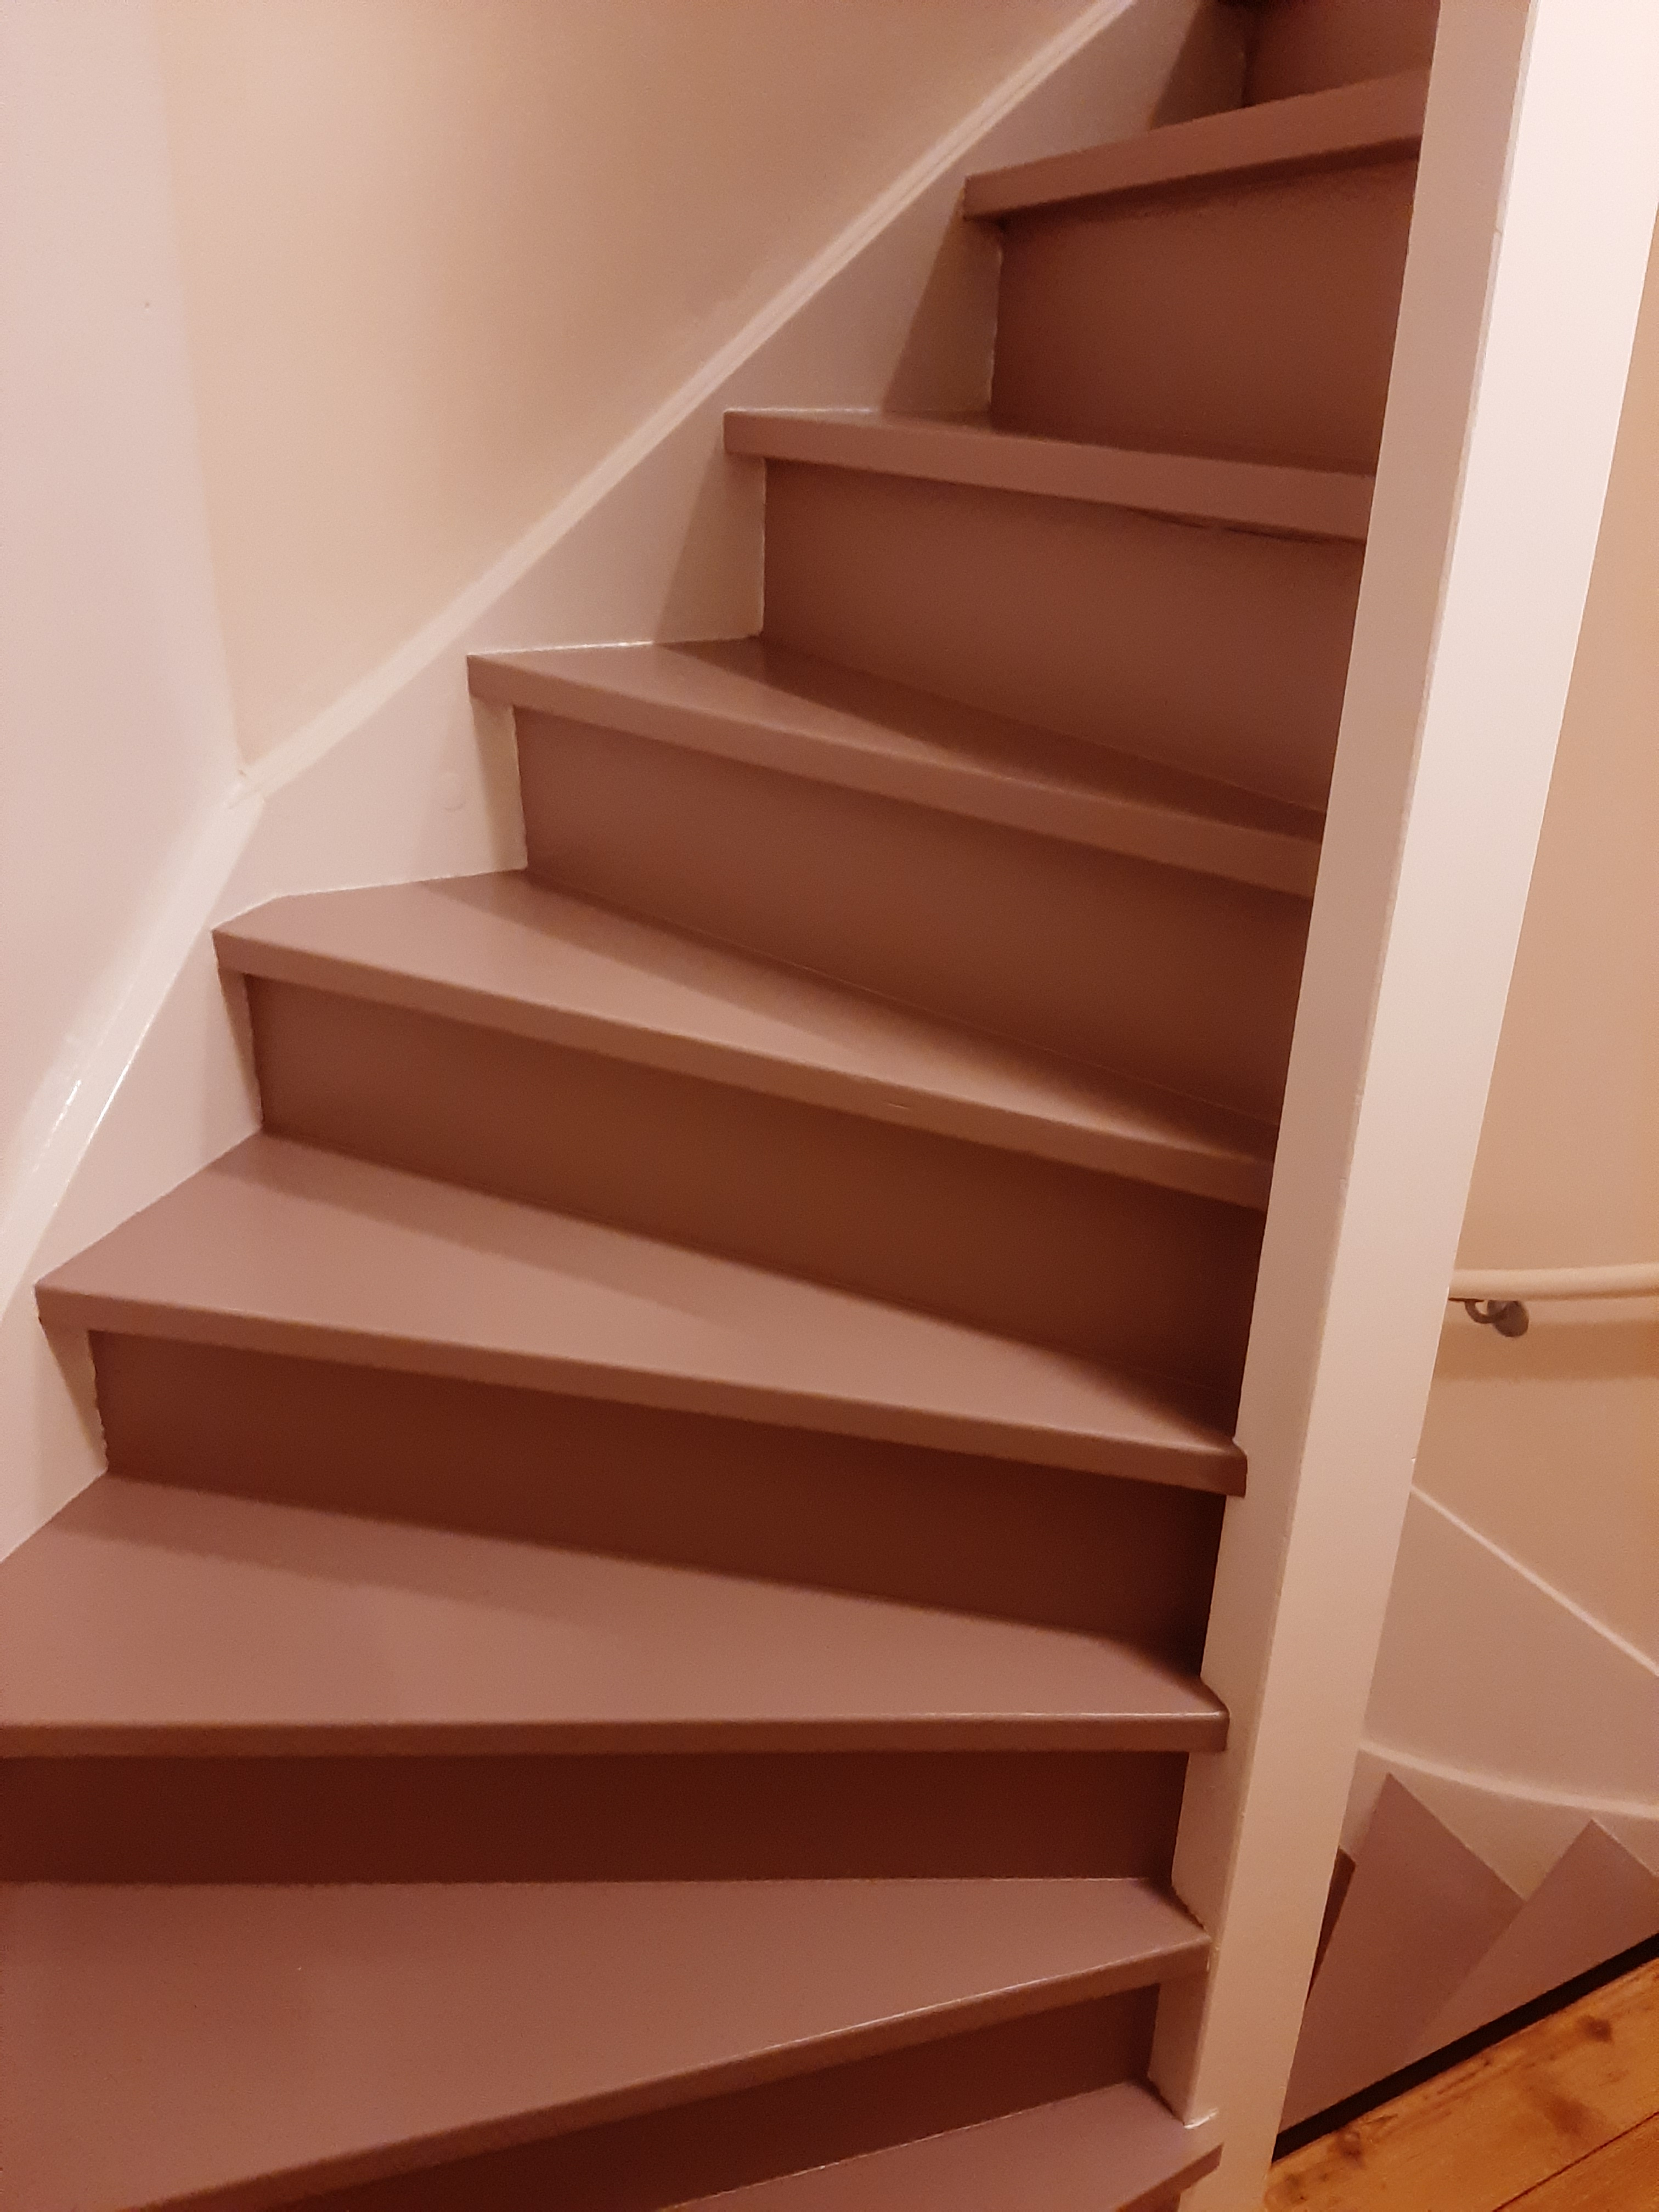
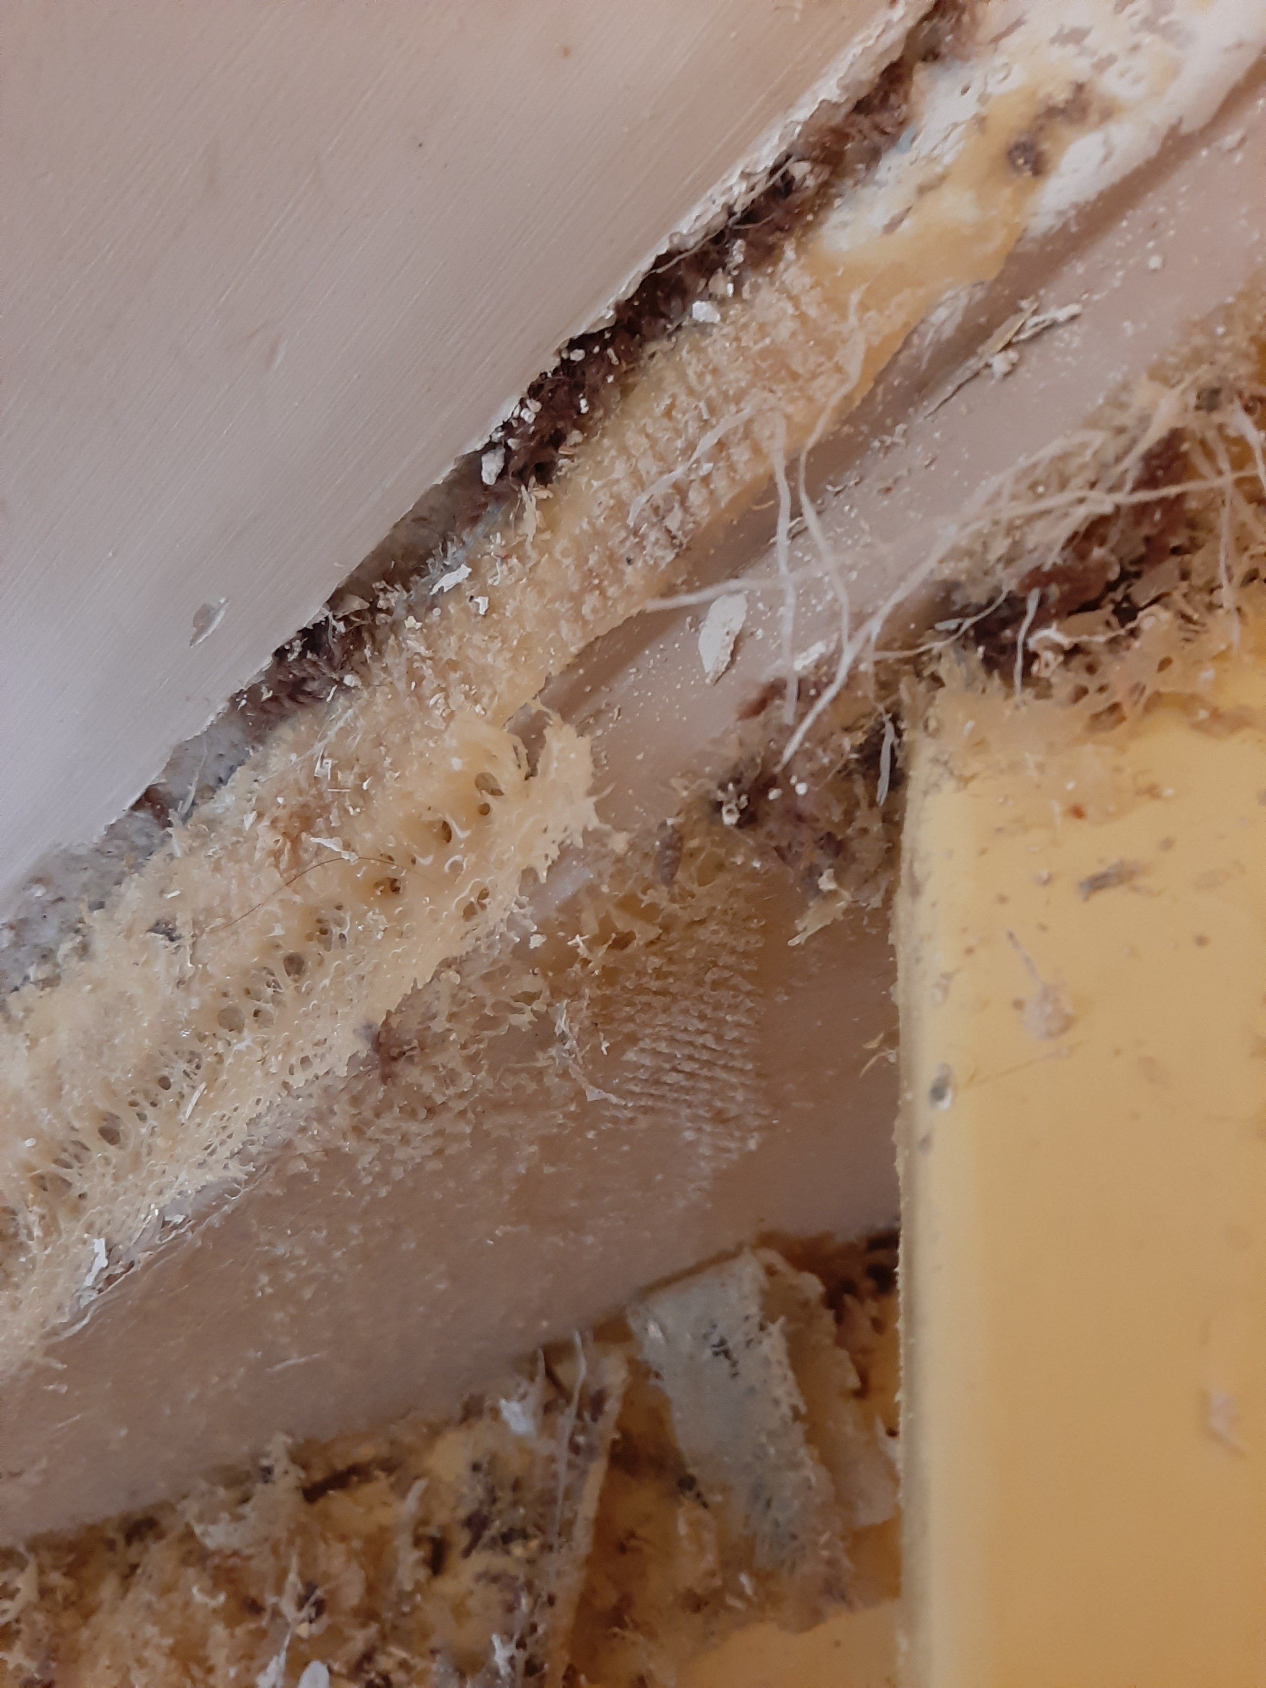
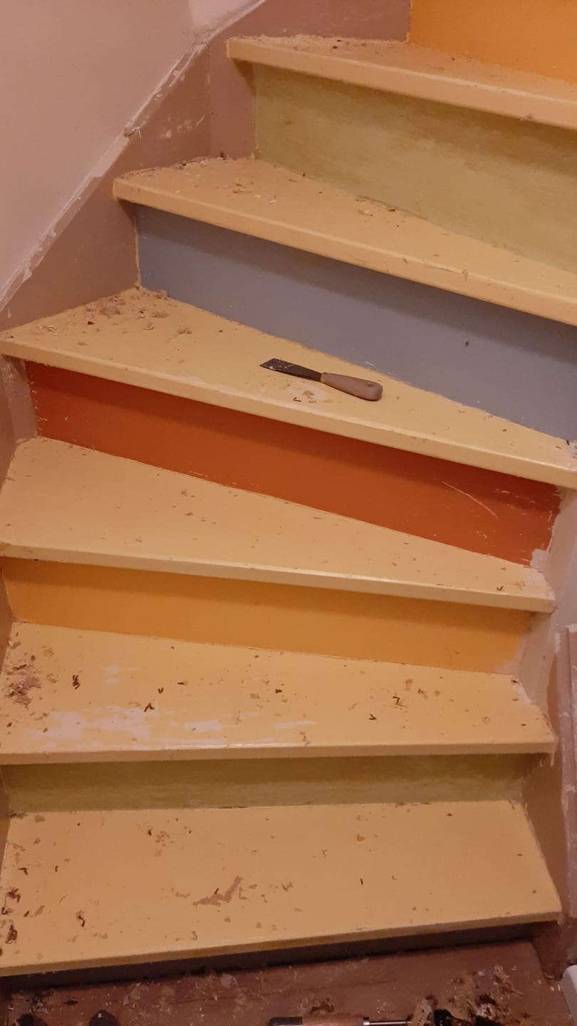

Slide 12

Waarom zou jij morgen wel of niet aan de slag gaan met shadowing in jouw praktijk?
Waar houd je rekening mee?

